Slide 1
圆的一般方程

Slide 2
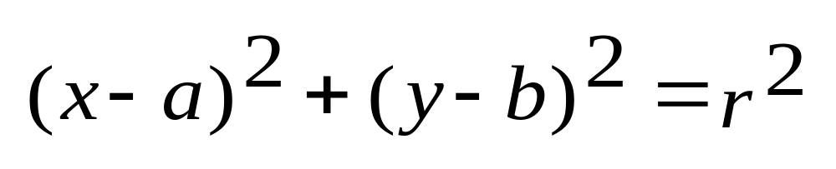

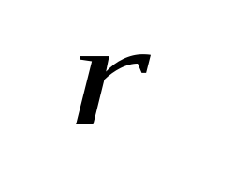
复习回顾:
圆的标准方程 是什么？
其中圆心的坐标和半径各是什么？

Slide 3

课堂练习
一束光线以A(－1，1)出发，经x轴反射到圆
C：(x－2)²+(y－3)²=1上,求最短路程?

Slide 4
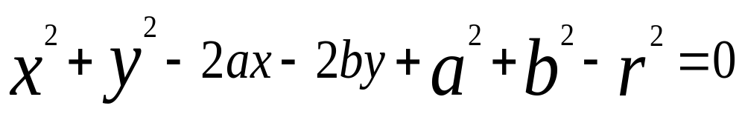
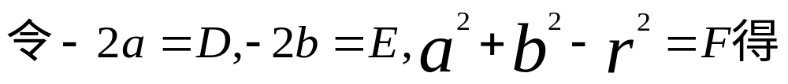
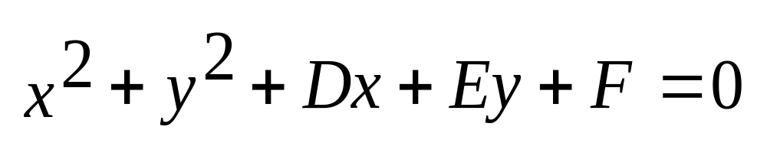
想一想，若把圆的标准方程
展开后，会得出怎样的形式？

Slide 5
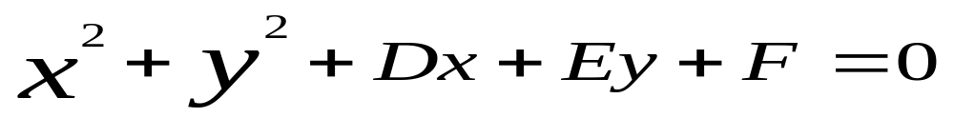
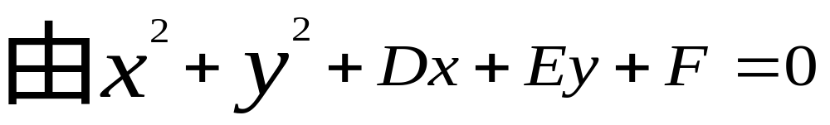
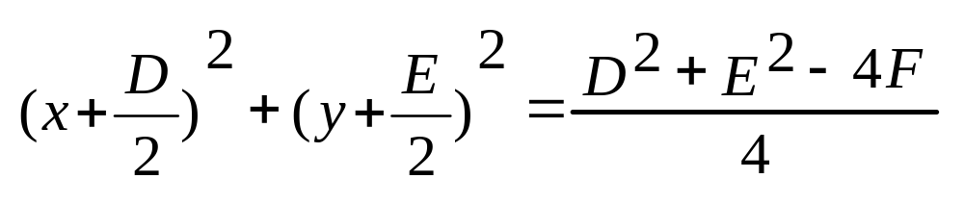
思考: 下面的方程是否为圆的方程
证明:

Slide 6
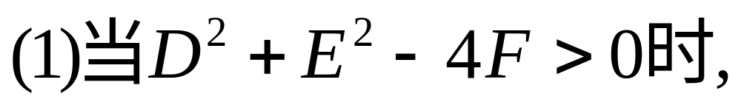

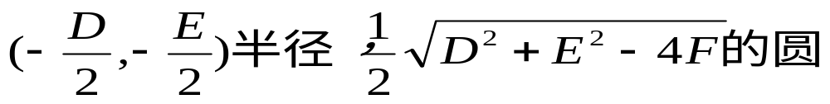
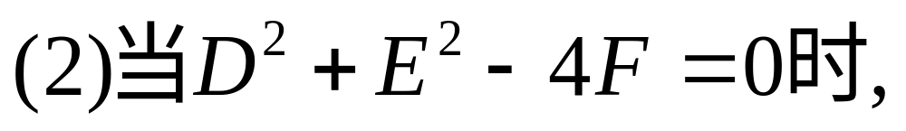
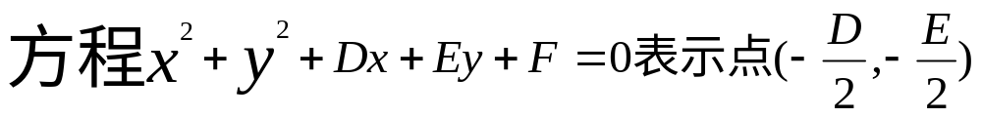
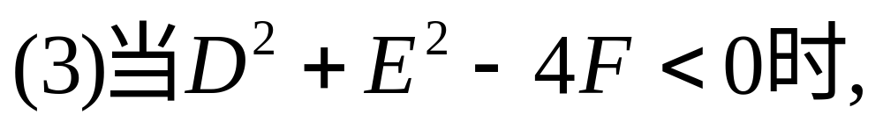

Slide 7
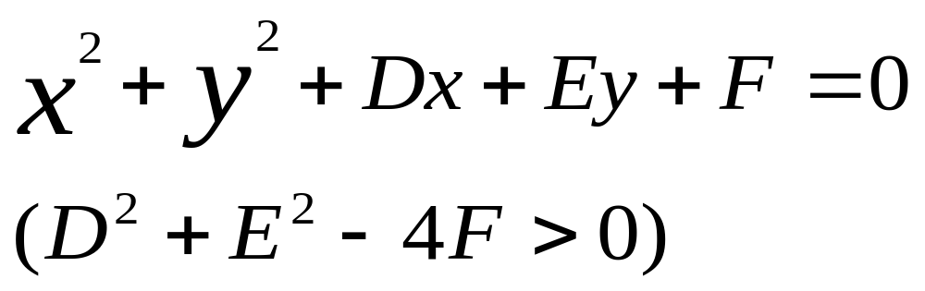
[定义] : 圆的一般方程

Slide 8


思 考
一般式有那些特点 ？
(1)
的系数相同，且不等于零；
(2) 没有 xy 项；
(3)
圆的标准方程与一般方程各有什么优点？
标准方程：明确地指出了圆心和半径；
一般方程：突出了代数方程的形式结构，更适合方程理论的应用

Slide 9
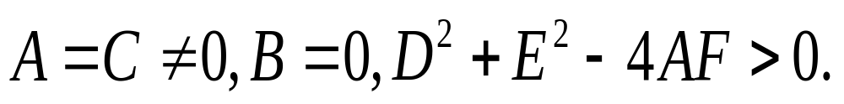
引申思考
表示圆满足的条件是：

Slide 10
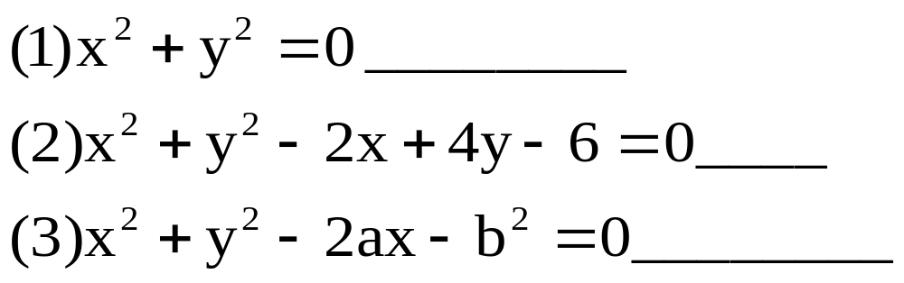
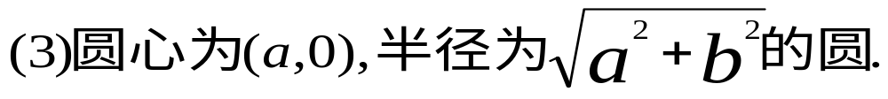
例 题 分 析
例1：下列方程各表示什么图形?
原点(0,0)

Slide 11
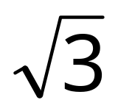
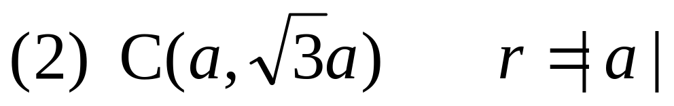
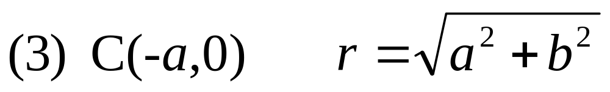
练习
1、求下列各方程表示的圆的圆心坐标和半径
(1) x²+y²-6x=0
(2) x²+y²-2ax-2ay+a²=0
(3) x²+y²+2ax-b²=0
(1) C(3,0) r=3

Slide 12
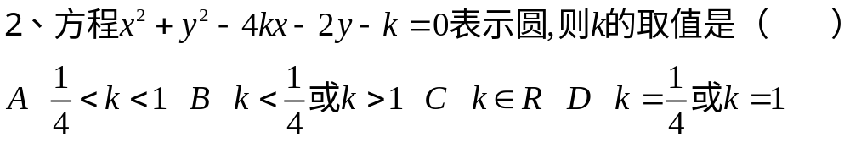
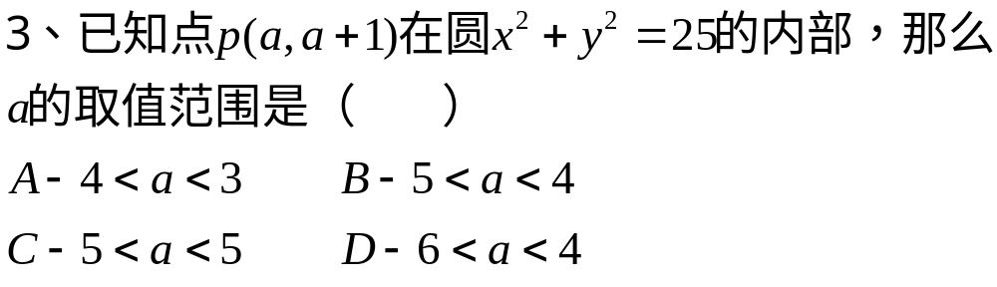
练习
C
A

Slide 13
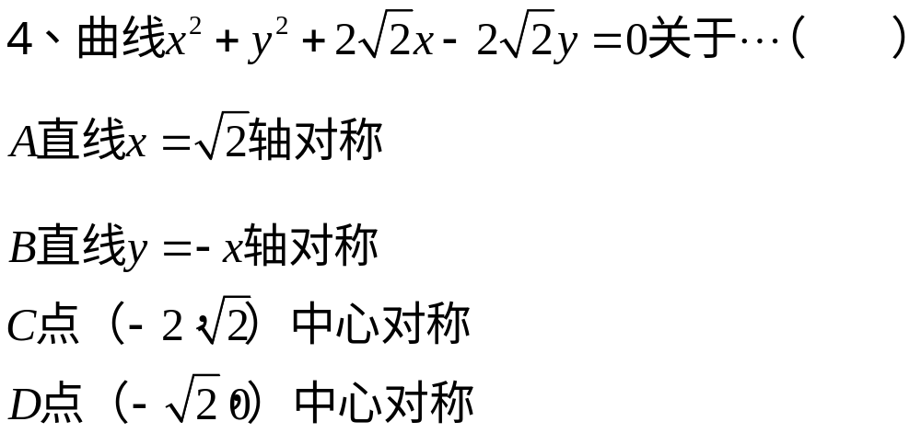
练习
B

Slide 14
5．圆x²+y²+Dx+Ey+F=0与x轴切于原点，
则系数D、E、F满足 ( )
A．F=0，D≠0，E≠0 B．D=0，F=0，E≠0
C．E=0，F=0，D≠0 D．D=0，E=0，F≠0
6．从圆x²+y²+Dx+Ey+F=0(其中D²+E²-4F＞0)
外一点P(x₀，y₀)引圆的切线，则切线长为______．

Slide 15
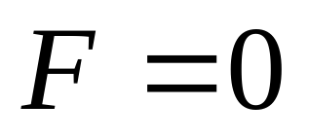
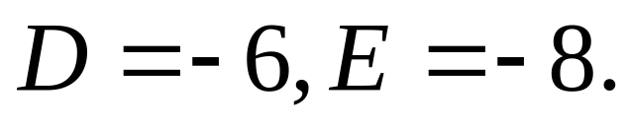
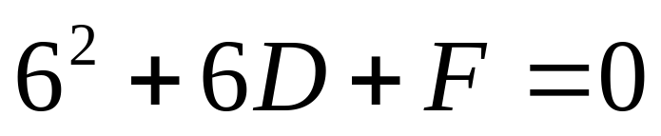
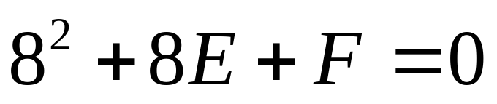
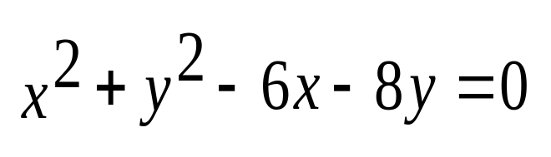
例 题 分 析
例2、
[分析]:若已知三点求圆的方程,我们常采用圆的一般方程用待定系数法求解.
解：
把点A，B，C的坐标代入得方程组
所求圆的方程为：

Slide 16
练习：求过三点O(0,0),M₁(1,1),M₂(4,2)
的圆的方程，并求这个圆的半径和
圆心坐标.

Slide 17
例3、已知圆过点A(4，2)，B(-1，3)，且在两坐标轴上的截距之和为2，求圆的方程？

Slide 18
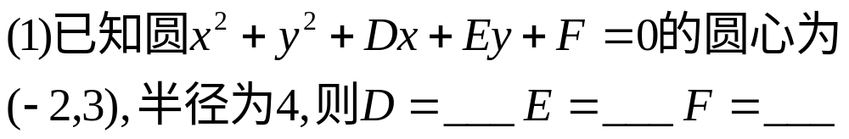
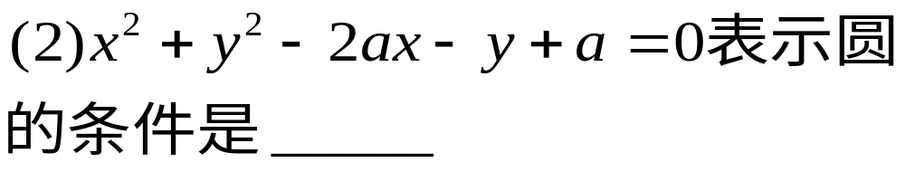
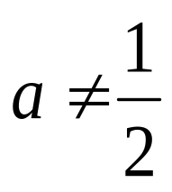
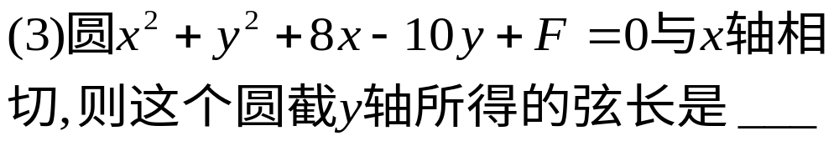
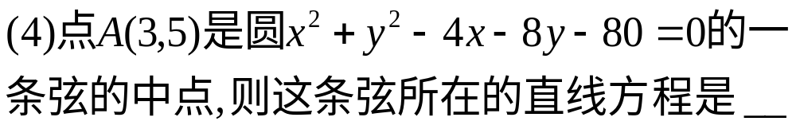
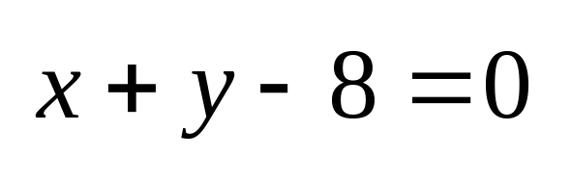
课堂练
习
4
-6
-3
6

Slide 19

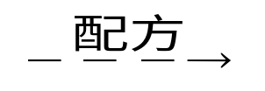
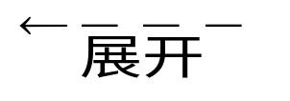
课堂小结
(1)本节课的主要内容是圆的一般方程,其表达式为
(2)[圆的一般方程与圆的标准方程的联系]
一般方程
标准方程(圆心,半径)
(3)要学会根据题目条件,恰当选择圆方程形式:
①若知道或涉及圆心和半径,我们一般采用圆的标准方程较简单.
②若已知三点求圆的方程,我们常常采用圆的一般方程用待定系数法求解.

Slide 20
课堂小结
（4）数学方法：配方法 用配方法求出圆的圆心坐标和半径
（5）数学思想 ：转化思想 ，分类讨论思想 ， 数形结合思想 ,方程的思想(待定系数法)
(6) 用待定系数法求圆的方程的步骤：
1)根据题意设所求圆的方程为标准式或一般式；
2)根据条件列出关于a、b、r或D、E、F的方程；
3)解方程组，求出a、b、r或D、E、F的值，代入所设方程，就得要求的方程．
作 业
.第二教材

